Slide 1
Postup pro podání žádostí o poskytnutí peněžních prostředků z rozpočtu SMO
Výzva pro podporu cizojazyčné výuky pro školní rok 2025/2026

Slide 2
Na www.ostrava.cz naleznete v záložce „Úřad“ odkaz „Dotace“

Slide 3
Vyberete oblast podpory „Cizojazyčná výuka“

Slide 4
Na této stránce najdete všechny potřebné informace, týkající se dotačního řízení ( výzva, formulář žádosti, povinné přílohy, odkaz na program 602XML Filler, odkaz na manuál k programu, kontaktní údaje pro metodickou a technickou podporu ).

Slide 5
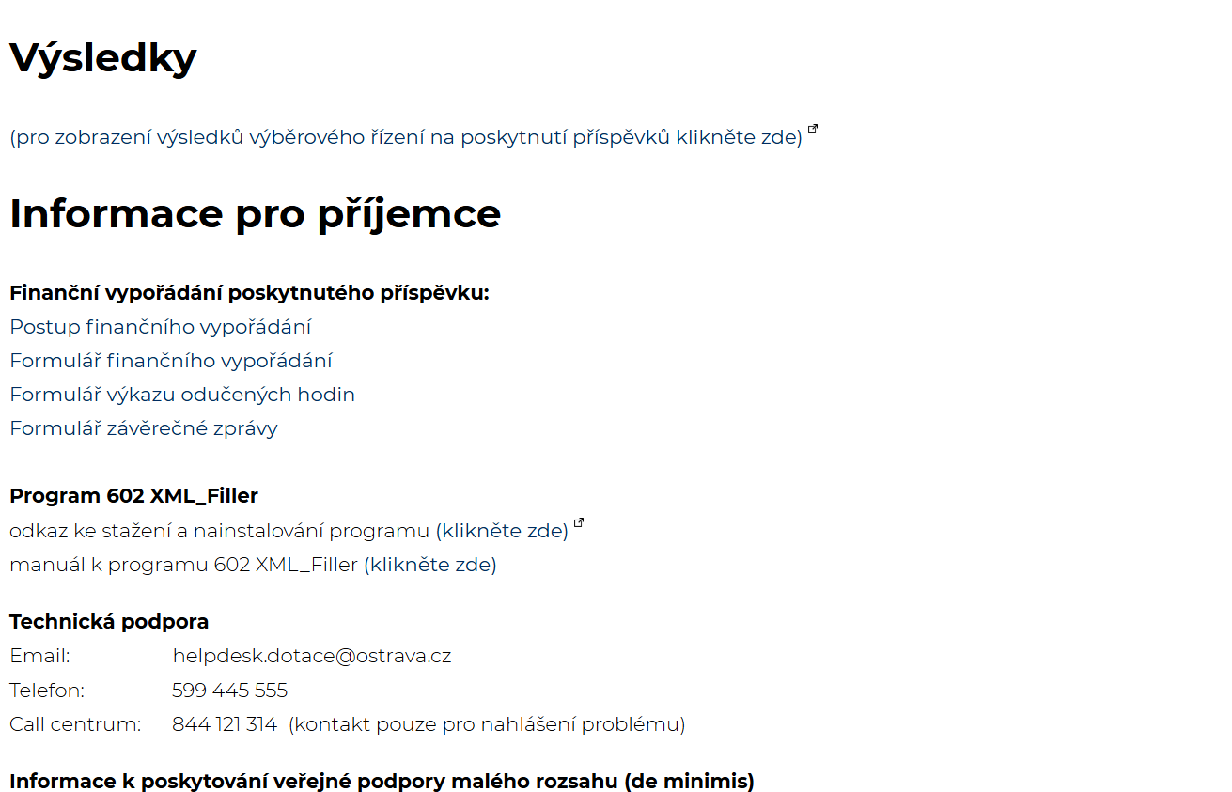
Pokud zpracováváte žádost prostřednictvím formuláře aplikace EvAgend poprvé je potřeba nainstalovat program 602XML Filler

Slide 6
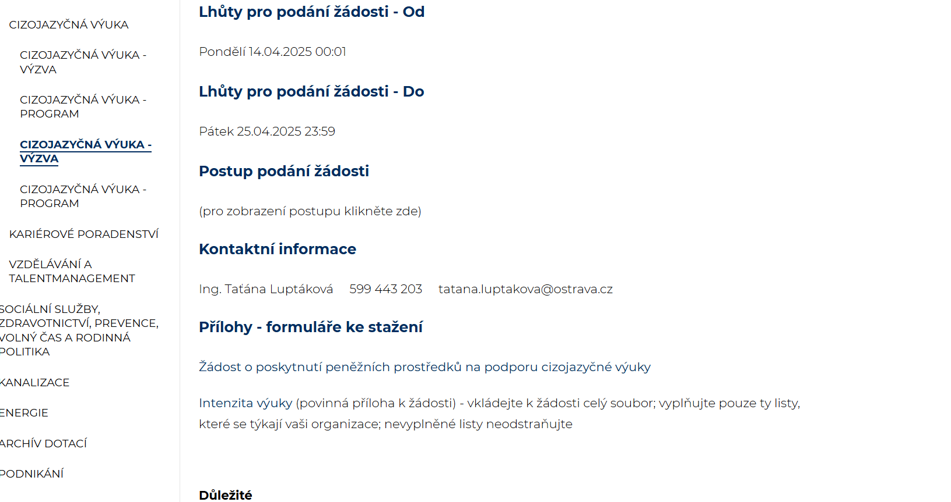
Po kliknutí na odkaz Žádost o poskytnutí peněžních prostředků se Vám otevře formulář žádosti, který si uložte ve svém počítači

Slide 7
Jako první krok první krok zkontrolujte, zda máte otevřený správný formulář podle typu žadatele !!! Výzva x Program !!!

Slide 8
Rok 2025 je již vyplněn, dále vyplňte Název projektu a vyberte Právní formu žadatele, aby se žádost otevřela celá

Slide 9
V otevřeném formuláři žádosti je nutné vyplnit všechny položky !!! V případě, že nebude povinná položka vyplněna nebo bude vyplněna v nesprávném formátu, systém vás na to upozorní

Slide 10
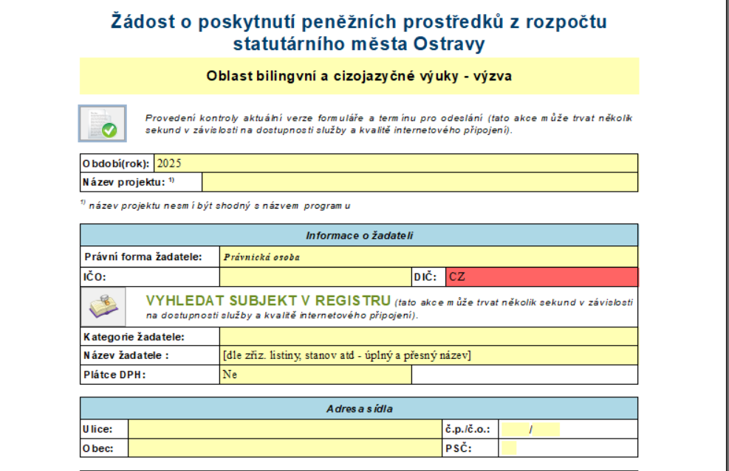
Vyplňte IČO, DIČ, klikněte na hledat subjekt v registru a údaje z registru se automaticky vyplní. Dále uveďte, zda jste nebo nejste plátcem DPH a pokračujte ve vyplňování dalších polí

Slide 11
Dále vyplňte údaje o statutárním zástupci, právní důvod zastoupení, funkci a všechny kontaktní údaje.

Slide 12
Důležité jsou údaje o bankovním spojení, na uvedený účet bude zaslán příspěvek / dotace.

Slide 13
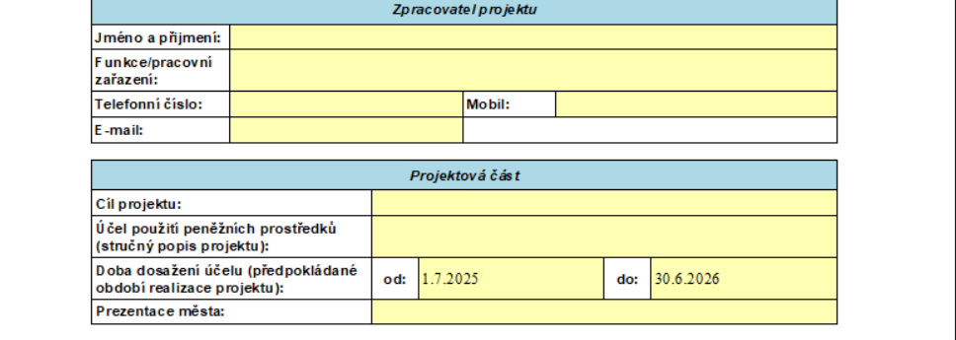
Vyplňte odůvodnění žádostí – cíl projektu, uvedený text bude použit pro zpracování materiálů pro orgány města, vyplňte i účel použití PP (stručný popis projektu), období realizace je již vyplněno, prosíme o vyplnění způsobu prezentace města

Slide 14
Do tabulky údaje o škole vyplníte předpokládané počty žáků, kterých se týká bilingvní výuka, výuka metodou CLIL, cizojazyčná výuka, výuka cizího jazyka v MŠ nebo složí mezinárodní jazykovou zkoušku či maturitu

Slide 15
Rozpočet – Uznatelné náklady – se vám vyplní všechny účely, které jsou k dispozici, bude záležet na Vás, které z těchto účelů využijete.

Slide 16
Vyplňte celkové náklady, požadované PP, ostatní zdroje, financování se automaticky doplní pokud jste v předchozím kroku uvedli částku. Celkové náklady = požadované PP + ostatní zdroje Systém vás upozorní pokud by tato rovnice neplatila !!!

Slide 17
Čestné prohlášení provedete výběrem z nabídky

Slide 18
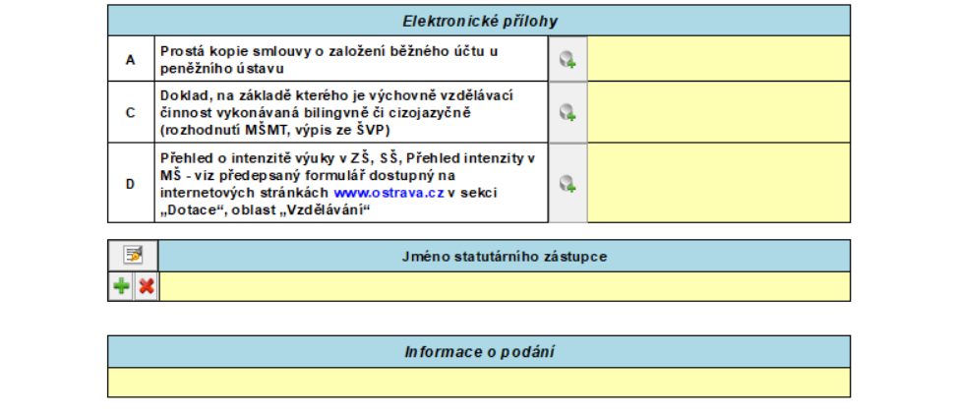
Seznam příloh žádosti – při správném výběru kategorie žadatele se automaticky nastaví volba příloh, které je nutno vložit. Každou přílohu vkládejte jako jeden soubor.

Slide 19
K žádosti Výzvě se dokládají tyto přílohy:
Kopii smlouvy o založení běžného účtu u peněžního ústavu
Doklad, na základě kterého je výchovně vzdělávací činnost vykonávána bilingvně / cizojazyčně ( Rozhodnutí MŠMT ČR, výpis ze ŠVP ), vkládejte jako jeden soubor
Intenzita výuky – formulář zveřejněný na webových stránkách, vkládejte celý soubor a vyplňujte pouze ty listy, které se týkají vaší školy, ostatní listy neodstraňujte

Slide 20
Žádost je vhodné v průběhu vyplňování průběžně ukládat, uložení na disk lze provést tlačítkem na poslední straně. Před odesláním žádosti je nutno žádost) elektronicky podepsat ( v případě podpisu více statutárních zástupců, zaškrtněte políčko

Slide 21
Odesláním žádosti do systému se vám automaticky vygeneruje kód žádosti, pod kterým je žádost evidována v systému.

Slide 22
Kontaktní osoba pro oblast cizojazyčné výuky Ing. Taťána Luptáková tatana.luptakova@ostrava.cz 599 443 203
Kontakty pro technickou podporu
Helpdesk.dotace@ostrava.cz
599 445 555

